Slide 1
স্বাগতম

Slide 2
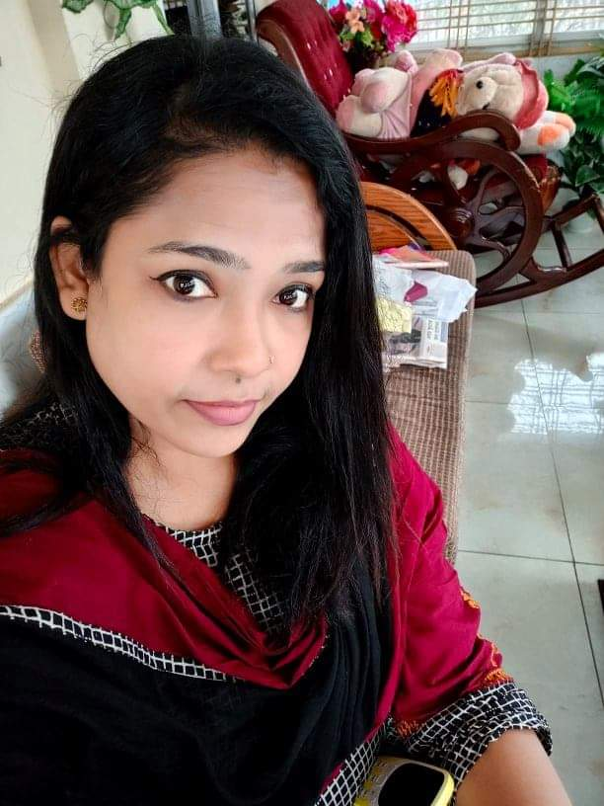
শিক্ষক পরিচিতি
ফারহানা রহমান
সহকারী শিক্ষক
জগদল স পা বি
বীরগঞ্জ,দিনাজপুর।

Slide 3
পাঠপরিচিতি
শ্রেণি: চতুর্থ
বিষয় : প্রাথমিক বিজ্ঞান
অধ্যায় :১১
পৃষ্ঠা-৮০
অধ্যায়ের নাম : জীবনের নিরাপত্তা
এবং প্রাথমিক চিকিৎসা
সময় : ৪০ মিনিট

Slide 4
শিখনফল
১৫.১.১পানিতে ডোবা প্রতিরোধের উপায় গুলো বর্ণনা
করতে পারবে
১৫.১.৩কোন কারণে সাপ যেন না কাটে সে বিষয়ে কি কি
সাবধানতা অবলম্বন করতে হবে তা ব্যাখ্যা
করতে পারবে।

Slide 5
আজকে আমরা পড়ব
আজকের পাঠ-০২
কীভাবে দুর্ঘটনা প্রতিরোধ করা যায়?

Slide 6
বলতে পারবে?
পানিতে ডোবা ও সাপে কাটা কীভাবে প্রতিরোধ করা যায় ?

Slide 7
কিসের ছবি দেখছ?
পানিতে ডোবা

Slide 8
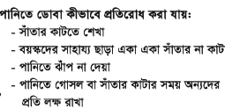
এসো জেনে নিই

Slide 9
এসো কিছু ছবি দেখি
সাপে কাটা

Slide 10
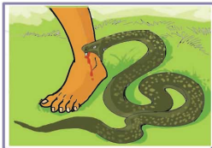
সাপে কাটা

Slide 11
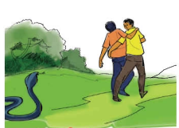
সাপ এড়িয়ে চলতে হবে

Slide 12
এসো জেনে নিই

Slide 13
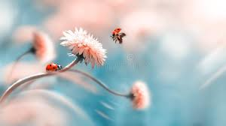
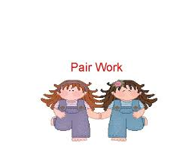
জোড়ায় কাজ
দুর্ঘটনা | কীভাবে প্রতিরোধ করা যায়
পানিতে ডোবা
সাপে কাটা

Slide 14
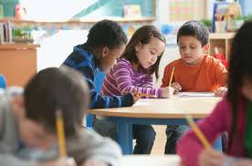
দলীয় কাজ
গোলাপ ও জবা দল: ছকের ১ নং পানিতে ডোবা
জুই ও বেলি দল :ছকের ২ নং সাপে কাটা

Slide 15
দলীয় কাজ মিলিয়ে নাও

Slide 16
বইয়ের সাথে সংযোগ

Slide 17
এসো বইয়ের সাথে মিলাই

Slide 18
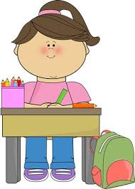

Slide 19
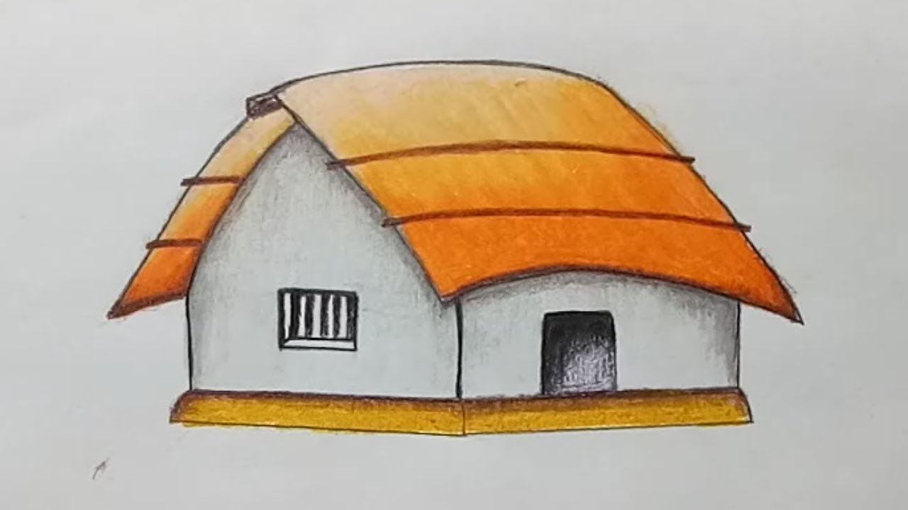
বাড়ির কাজ
সাপে কাটা কীভাবে প্রতিরোধ করা যায় ?

Slide 20
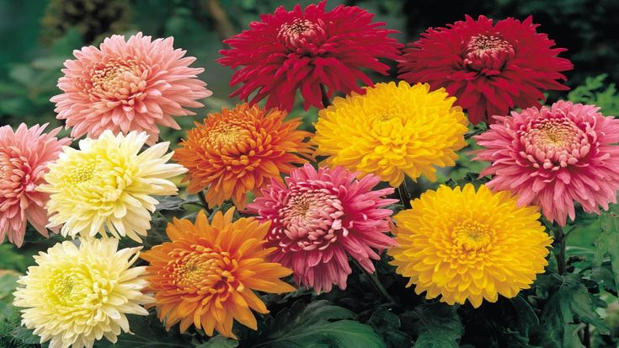
সাথে থাকার জন্য ধন্যবাদ
আবার দেখা হবে

